Slide 1
Aktueller Stand: 28.03.18
-Masterthesis-

Slide 2
Besprochenen ToDos
Informationen über Feature-based DTW
Abspeichern der Klassen in rawdata
CNN implementieren
Ergebnisse der beiden Klassifizierungen vergleichen

Slide 3
Value-based DTW
In Distanzmatrix werden die berechneten Distanzen zweier Zeitreihen gespeichert, es wird der kürzeste „Path“ in Matrix bestimmt, dessen Summe, die minimale Distanz der beiden Zeitreihen darstellt.
Problem:
Da wir die y werte betrachten, ist es problematisch, wenn die beiden Sequenzen Unterschiede in der y-Achse aufweisen. Globale Unterschiede, andere Mittelwerte oder unterschiedliche Skalierungen führen zu sogenannten „Singularities“. Normalisierung hilft hier nur teilweise.
[Keogh, E. J., & Pazzani, M. J. (2001, April). Derivative dynamic time warping. In Proceedings of the 2001 SIAM International Conference on Data Mining (pp. 1-11). Society for Industrial and Applied Mathematics.]

Slide 4
Derivative DTW
Ermittelt die Distanzen zweier Zeitreihen basierend auf der ersten Ableitung der jeweiligen Punkte
Vorteil: Tendenzen der Steigung der Kurven ist mit im Vergleich
Derivative of datapoint r_{i}:
[Keogh, E. J., & Pazzani, M. J. (2001, April). Derivative dynamic time warping. In Proceedings of the 2001 SIAM International Conference on Data Mining (pp. 1-11). Society for Industrial and Applied Mathematics.]
Problem:
Globale Trends auch hier nicht mit modelliert und dadurch nicht erkennbar bei der Bestimmung der Distanzen zweier Zeitreihen
[Xie, Y., & Wiltgen, B. (2010). Adaptive feature based dynamic time warping. International Journal of Computer Science and Network Security, 10(1), 264-273.]

Slide 5
Feature-based DTW
Für Datapoint r_{i}:
Local Feature:
Global Feature:
Performanz kann sich je nach Datensatz bei Verwendung von lokalen zu globalen Featuren unterscheiden

Slide 6
Adaptive Feature-based DTW
Deshalb lernen welche Feature zur paarweisen Distanzberechnnung verwendet werden soll: Adaptive Feature-based DTW
Berechnung der Gewichten w₁ und w₂, um globale und lokale Distanz zu gewichten, mittels In-class range
In-class range: Die Distanz zw. Betrachteter Sequenz und der weitesten Sequenz der Klasse
Differenz der Anzahl der Sequenzen, die innerhalb dieser Range liegen und in der eigenen Klasse und der Sequenzen, innerhalb der Range jedoch außerhalb der Klasse, wird aufsummiert
[Xie, Y., & Wiltgen, B. (2010). Adaptive feature based dynamic time warping. International Journal of Computer Science and Network Security, 10(1), 264-273.]

Slide 7
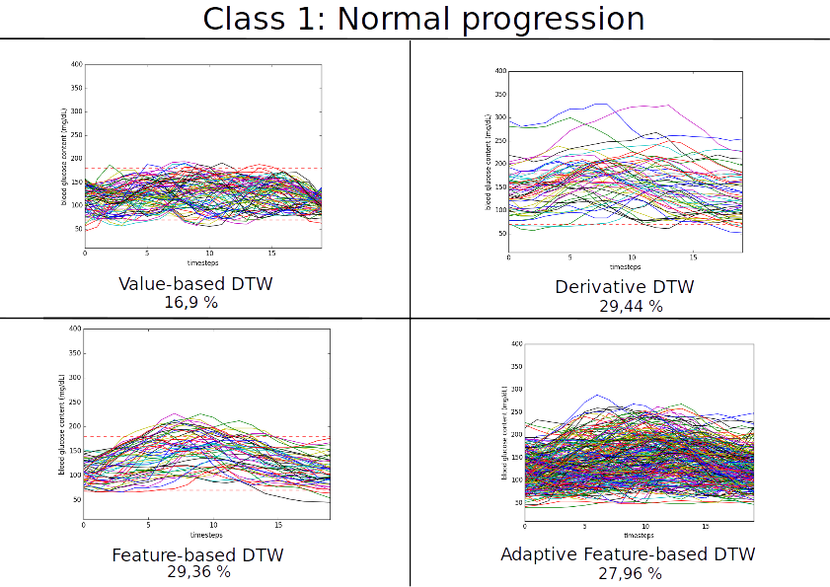
Vergleich Klasse 1

Slide 8
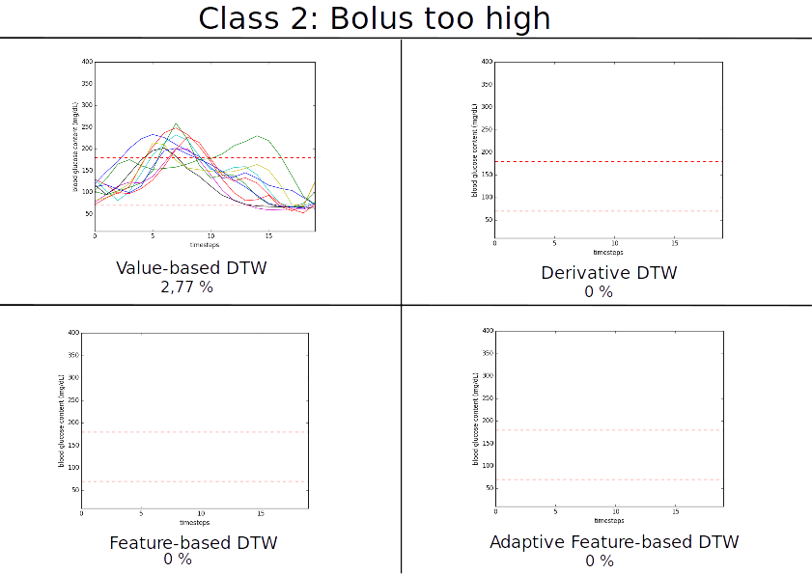
Vergleich Klasse 2

Slide 9
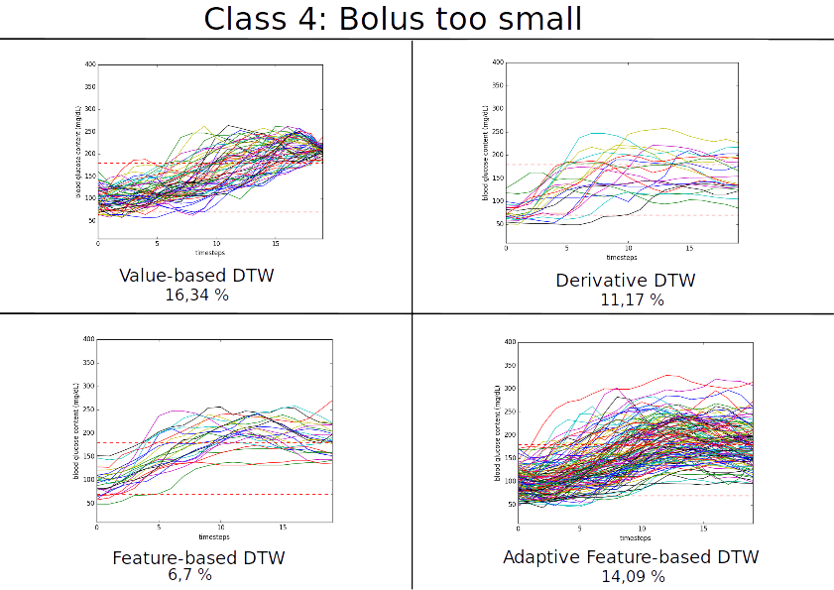
Vergleich Klasse 4

Slide 10
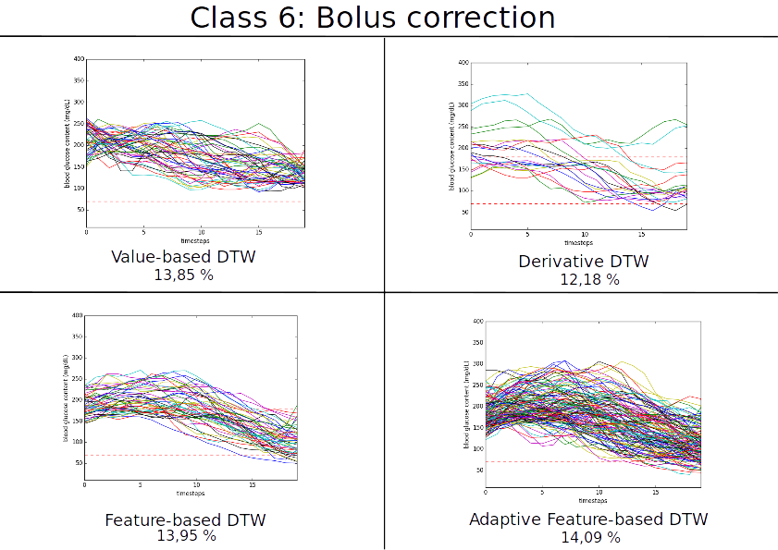
Vergleich Klasse 6

Slide 11
CNN
Implementiert, verwendetes Package: Tensorflow
800 Trainings und Testsamples
2 Convolutional Layer
Erste Trainingsergebnisse

Slide 12
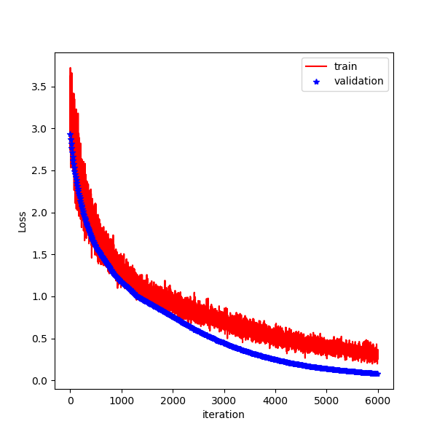
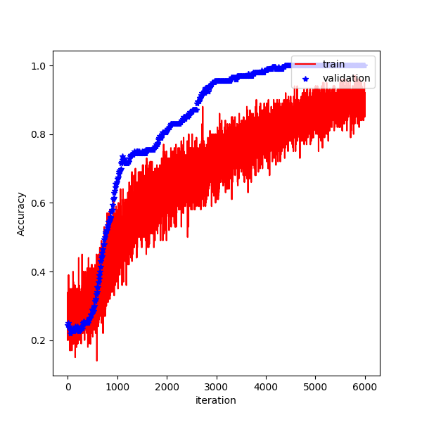
Training des CNNs

Slide 13
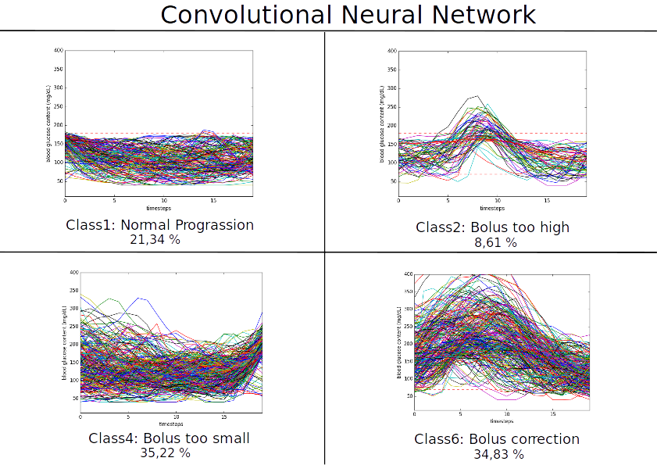
Klassen

Slide 14
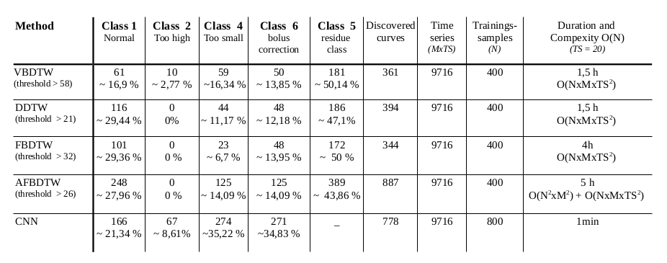
Übersicht der Klassenzuteilung

Slide 15
Accuracy rate of Classification
Method | Accuracy | Improvement | Sam-ples
Value-based DTW | 0.75 | _ | 400
Derivative DTW | 0.3425 | -0.4075 | 400
Feature-based DTW | 0.87 | 0.12 | 400
Adaptive Feature-based DTW | TBA | TBA | 400
CNN | 0.99375 | 0.24375 | 800

Slide 16
ToDos
CNN verbessern
Ergebnisse in Datensatz einlesen → Methode zum Abgleich mit Boluswert, Evaluation der gewählten Klassen

